Slide 1
Oyunlar

Slide 2
Giriş
YZ da oyunlar 3 sınıfa ayrılarak incelenir.
Rasgele sonuçlu (tavla vb)
Ustalık gerektiren (futbol, golf vs)
Stratejik (satranç,dama, tic-tac-toe vb)
Oyun Teorisi:
Doğuşu: 1928 Jon von Neuman ispatladığı Minimaks teoremi
Her iki kişilik 0 toplamlı oyunda her oyuncu için öyle bir strateji vardır ki her taraf için de beklenen ceza değeri aynıdır. Hatta bu değer iki taraf için de alınabilecek en iyi değerdir. Bu nedenle bu stratejiler tarafların uygulayabileceği en üst düzeyde stratejilerdir”. Bu teoremin söylemek istediği kısaca şudur: bu tarz oyunlarda her iki kişinin de memnun olacağı bir ortak nokta bulunur ve bu nokta oyunun en üst düzeyde stratejisidir.
John Nash: denge teoremi
Oyun Teorisi'nin en önemli araçlarından biri olan Nash dengesi, oyuncuların belli özellikler taşıyan strateji seçimlerine verilen isimdir.
Her oyuncu, oyun içinde elinde olan eylemlerden birini seçmiş olsun, ve tüm oyuncuların böyle bir seçim yaptığını düşünelim. Bir oyuncu için seçilmiş eylem, diğer oyuncuların seçtikleri eylem gözetildiğinde oynanabilecek (getiri anlamında) en iyi eylem ise, ve bu özellik tüm oyuncular için sağlanıyorsa, bu eylemler bir Nash Dengesi oluşturur.
Analiz+strateji+taktik=Hamle

Slide 3
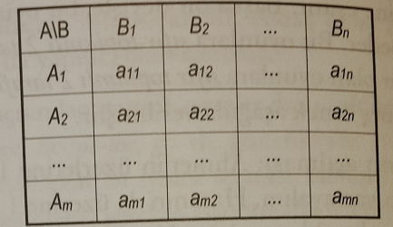
Tanımlar
Oyun teorisinde kullanılan Kazanç Matrisi: oyuncular kendi kazançlarını optimize etmek amacıyla bilgi edinmektedir.
Kazanç matirisini oluşturmak için:
Önce her oyuncu için olası gidişler yazılır.
Birinci oyuncu n adet gidişe sahip olsun. A1,…An
İkinci oyuncu m adet gidişe sahip olsun B1,…Bm
Bu stratejilere karşılık gelen durumlar aij olsun.
n*m oyun için kazanç matrisi

Slide 4
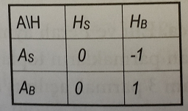
Kazanç matrisi
Oyun kartların açılması:
Ahmetin üzerinde 1 yazılmış beyaz ve siyah kartı var.
Hasanın üzerine 1 yazılmış siyah ve 0 yazılmış beyaz kartı var.
Oyuncular kartların renklerini ve sayılarını görmeden aynı zamanda 1 tanesini açar. Renkler aynı ise Ahmet sayıların farkına eşit değerini kazanır. Renkler farklı ise Hasan bu değeri kazanır.
Ahmet açısından Kazanç matrisi: Ahmet için, Hasan’ın hamlesinden bağımsız olarak, her zaman beyaz açmak daha karlıdır.

Slide 5
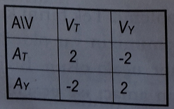
Kazanç matrisi
Yazı Tura oyunu: atılan iki paranın yüzeyi aynı ise Ali, farklı ise Veli kazanır.

Slide 6
Kazanç matrisi
İlginç özellik: kazanç matrisinde aynı anda satırda minimum olan elemanın bu satırla kesişen sütun için maksimum değere sahip olmasıdır.
Bu elemana kazanç matrisi minimax noktası denir.
1. örnek için minimax=0. (Dürüst oyun)
Bir oyunun kazanç matrisinin minimax noktası varsa bu tür oyunlara kesin belirlenmiş oyun denir.
Satırda oynayan oyuncu ortalama olarak bu değeri kazanmış olur.

Slide 7
Kazanç matrisi
Mantığı: A oyuncusu 1. stratejiyi (A1) seçerse B de A’ya en küçük kazanç sağlayacak B1j stratejisini seçer.
Böylece her stratejinin garantilenmiş bir alt değeri olur. αl=min αlj (for all j)
Rakip bizim için her zaman en kötü stratejiyi seçeceğinden elde edilen αl değerleri arasında en büyük olan en iyi stratejimiz olacaktır. α=max αl (for all i)
sonuçta α değeri garantilenmiş kazancı sağlayan en küçük değerdir.
Benzer şekilde bizim için karlı olan durum rakip için kötüdür ve rakibin garantilenmiş kazanç değeri:

Slide 8
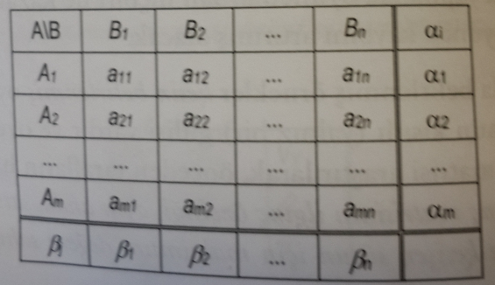
Kazanç matrisi
α: bizim en iyi stratejimizde garantilenmiş minimum kazancı
β: rakibimizin en iyi oyununda elde edeceğimiz maksimum kazancı ifade eder.
Kazanç Matrisi

Slide 9
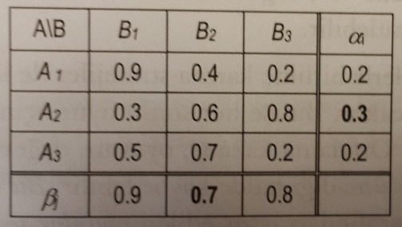
Kazanç matrisi
Örneğin aşağıdaki kazanç matrisi için
Alt değer alfa: 0.3 ve üst değer beta:0.7 olur.

Slide 10
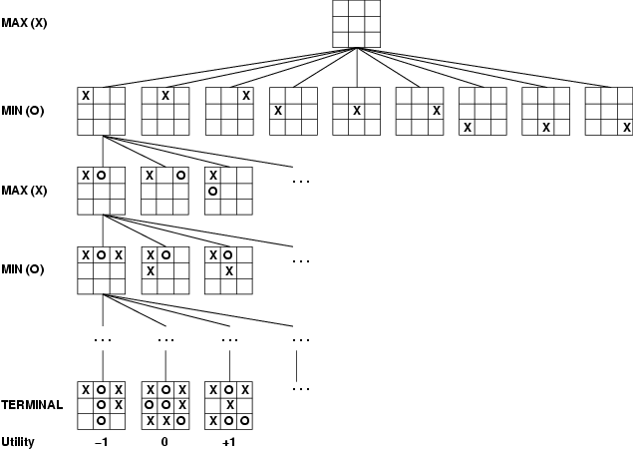
Game tree (2-player, deterministic, turns)

Slide 11
Minimax Yöntemi
Ana fikir: en yüksek minimax değerine sahip pozisyona hareket et
Oyun ağacı belirli bir derinliğe kadar araştırılır,
Her hedef ara durumu için özel sezgisel fonksiyon değerleri hesaplanır.
Bu düğümlerin değerlerinden faydalanarak köke doğru hareketlenilir ve ağacın düğümlerinin değerleri kesinleştirilir.
Son olarak program bu değerlere göre en iyi hamleyi yapar.
Araştırma derinliği arttıkça kararlar daha çok akıllılık gösterecektir.

Slide 12
Minimax Yöntemi
Yöntemde oyun ağacı belirli bir derinliğe kadar genişletilir ve uç düğümlerin değerlendirilmesi yapılır.
Biz sezgisel fonksiyon değerini maksimum yapmaya çalışırken, rakip minimum yapmaya çalışır.
Biz, Uygun seviye içinden en iyi gidişimizi uç durumların maksimumunu değerlendirerek yapacağız.
Fonksiyon değeri büyük olduğu sürece galibiyet şansı yüksek, değer küçük olduğu sürece rakibin şansı yüksek.
Oyunculardan biri sürekli yüksek (MAX) diğeri küçük (MIN) değerleri takip eder.

Slide 13
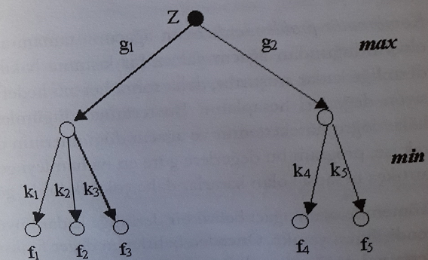
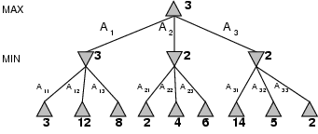
Minimax ile 2 seviyeli oyun ağacı değerlendirmesi
Z=max{min(f1,f2,f3), min (f4,f5)}

Slide 14
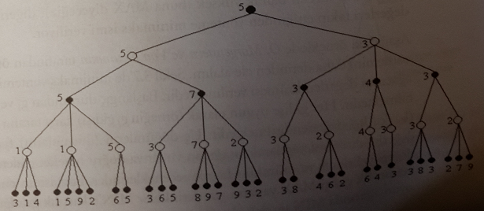
MiniMax
4 seviyeli oyun ağacı
MAX gidişler VEYA düğümlerine
MIN ise VE düğümlere uygun gelmektedir.

Slide 15
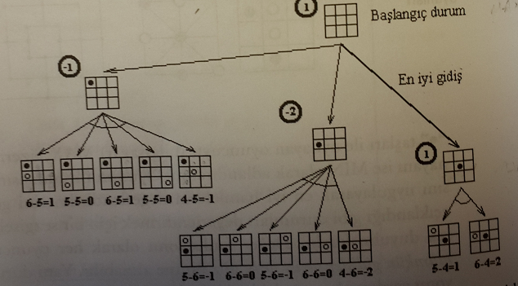
Minimax Tic-Tac-Toe

Slide 16
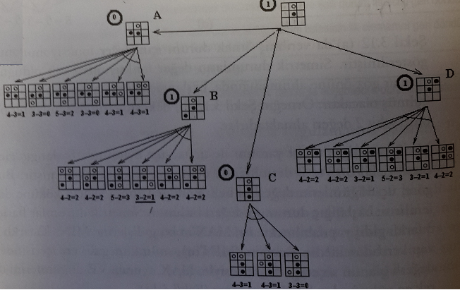
Minimax Tic-Tac-Toe

Slide 17
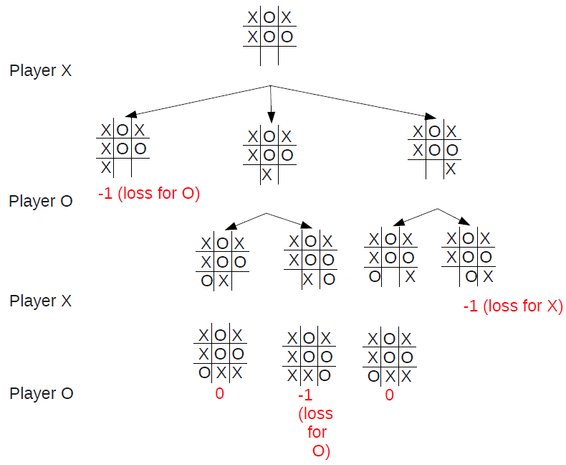
Negamax
Başlangıç değerlerini belirle

Slide 18
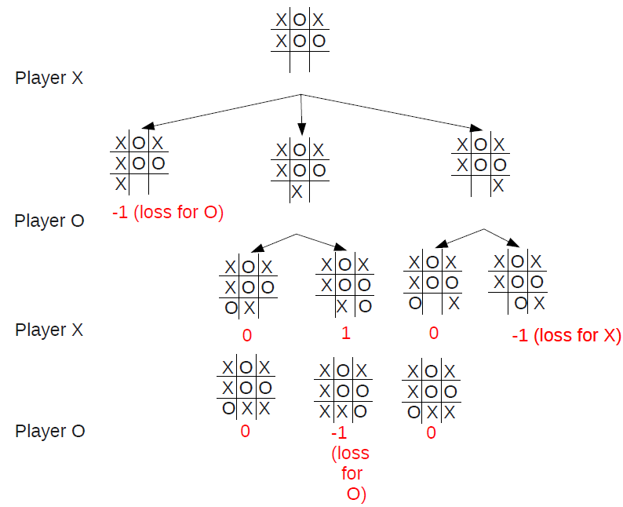
Negamax
Değerleri yedekle ve negatiflerini al

Slide 19
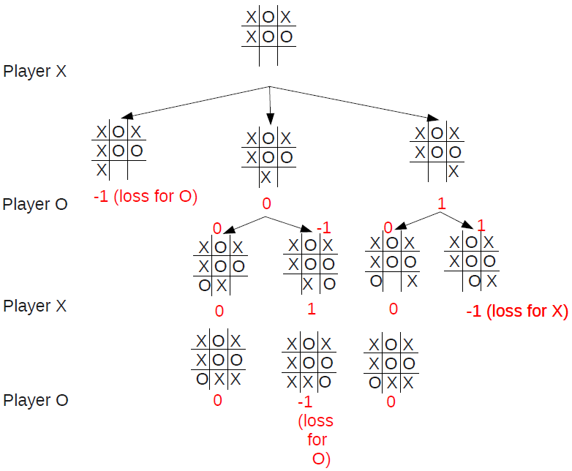
Negamax
Değerleri tekrar yedekle, negatifini al ve seçimlerden max olanı al

Slide 20
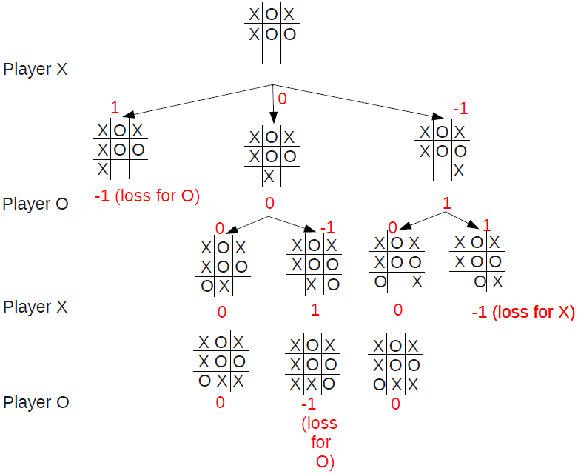
Negamax
Değerleri tekrar yedekle, negatifini al ve seçimlerden max olanı al

Slide 21
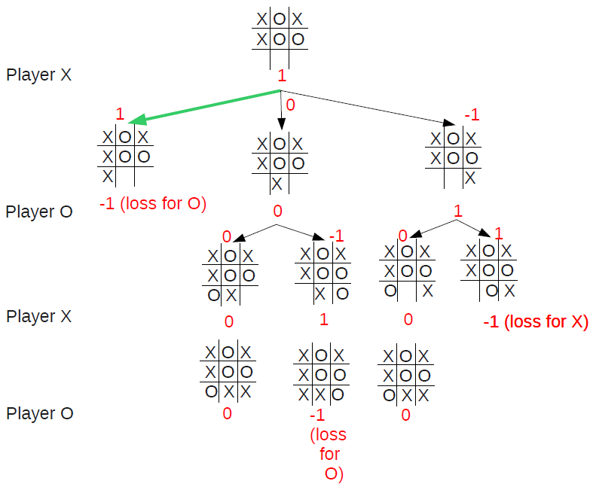
Negamax

Slide 22
Alfa-Beta Pruning
Minimax ‘da önce çözüm ağacı oluşturulmalı sonra terminal düğümlerin değerlendirilmesi gerçekleştirilmelidir.
Dal sayısı arttıkça durum uzayı büyümekte ve en iyi gidiş için hesaplama maliyeti artmaktadır. (örn satranç)
Çözüm ağacı oluşturulurken durum değerlendirilmelerine belirli sınırlar getirilmesi minimax algoritmasını daha etkin kılmaktadır.

Slide 23
Alfa-Beta Pruning
Oyuncular için MAX ve MIN durumlarını ifade eden sezgiseller kullanılır.
Amaç: mutlak biçimde değeri en iyi olan değil, kötü olmayan gidişin bulunması.
Alfa: Max oyuncusu için garantilenmiş en küçük değerlendirmedir.
Beta: MAX’ın alabileceği fonksiyon değerlerinin en büyüğüdür.
MIN açısından:
beta: onun için garantilenmiş değerler arasından en kötüsüdür. Bu şekilde aranan fonksiyon değeri (alfa,beta) aralığında olur.
Eğer herhangi bir durum değeri (alfa,beta) aralığı dışında olursa bu, araştırılan durumun önem taşımadığını ifade eder (ağacın belirli bir bölümü değerlendirilmez)

Slide 24
Alfa-Beta Pruning
Arama sayısını azaltmak için geri dönüşüm değerleri kullanılır.
Alfa: arama sırasında o zamana kadar MAX düğümlerinde bulunan en büyük değer
Beta: o zamana kadar MIN düğümünde bulunan en küçük değer
Pruning: alfa-beta çözüm aralığına göre bazı dalların değerlendirilmeye alınmaması
Pruning: en az iki uç düğüm değerlendirildikten sonra gerçekleştirilir.
Derinlik arttıkça algoritmanın etkinliği de artar ve çözüm ağacında daha az düğüm incelenir.

Slide 25
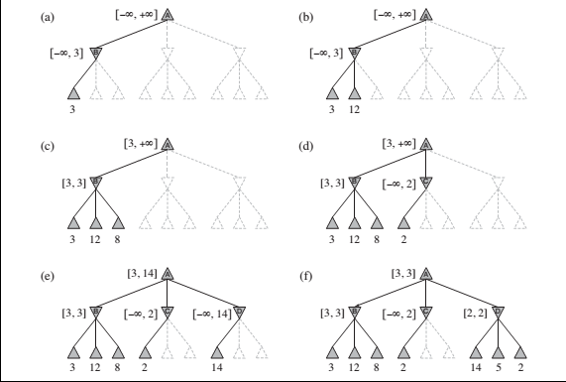
Alfa-Beta Pruning-Örnek

Slide 26
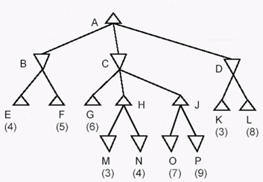
Alfa-Beta Pruning-Örnek
Alfa: Max oyuncusu için garantilenmiş en küçük değerlendirmedir.
Beta: MAX’ın alabileceği fonksiyon değerlerinin en büyüğüdür.

Slide 27
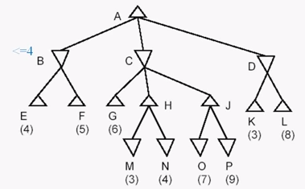
Alfa-Beta Pruning-Örnek
Alfa: Max oyuncusu için garantilenmiş en küçük değerlendirmedir.
Beta: MAX’ın alabileceği fonksiyon değerlerinin en büyüğüdür.

Slide 28
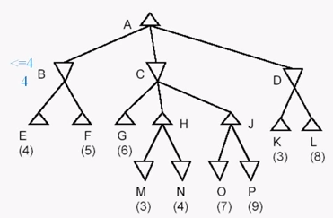
Alfa-Beta Pruning-Örnek
Alfa: Max oyuncusu için garantilenmiş en küçük değerlendirmedir.
Beta: MAX’ın alabileceği fonksiyon değerlerinin en büyüğüdür.

Slide 29
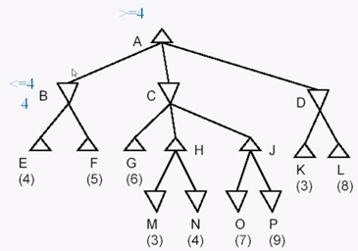
Alfa-Beta Pruning-Örnek
Alfa: Max oyuncusu için garantilenmiş en küçük değerlendirmedir.
Beta: MAX’ın alabileceği fonksiyon değerlerinin en büyüğüdür.

Slide 30
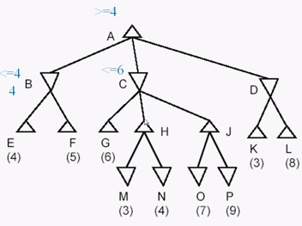
Alfa-Beta Pruning-Örnek
Alfa: Max oyuncusu için garantilenmiş en küçük değerlendirmedir.
Beta: MAX’ın alabileceği fonksiyon değerlerinin en büyüğüdür.

Slide 31
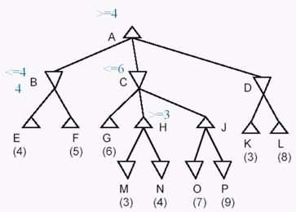
Alfa-Beta Pruning-Örnek
Alfa: Max oyuncusu için garantilenmiş en küçük değerlendirmedir.
Beta: MAX’ın alabileceği fonksiyon değerlerinin en büyüğüdür.

Slide 32
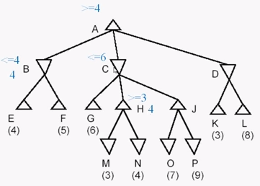
Alfa-Beta Pruning-Örnek
Alfa: Max oyuncusu için garantilenmiş en küçük değerlendirmedir.
Beta: MAX’ın alabileceği fonksiyon değerlerinin en büyüğüdür.

Slide 33
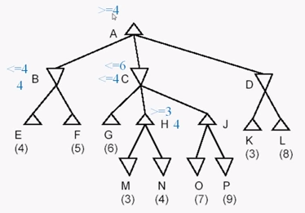
Alfa-Beta Pruning-Örnek
Alfa: Max oyuncusu için garantilenmiş en küçük değerlendirmedir.
Beta: MAX’ın alabileceği fonksiyon değerlerinin en büyüğüdür.

Slide 34
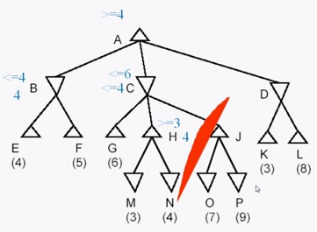
Alfa-Beta Pruning-Örnek
Alfa: Max oyuncusu için garantilenmiş en küçük değerlendirmedir.
Beta: MAX’ın alabileceği fonksiyon değerlerinin en büyüğüdür.

Slide 35
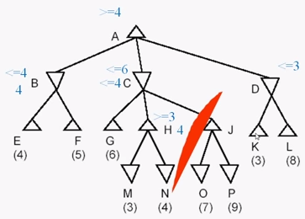
Alfa-Beta Pruning-Örnek
Alfa: Max oyuncusu için garantilenmiş en küçük değerlendirmedir.
Beta: MAX’ın alabileceği fonksiyon değerlerinin en büyüğüdür.

Slide 36
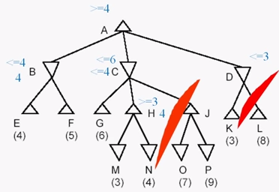
Alfa-Beta Pruning-Örnek
Alfa: Max oyuncusu için garantilenmiş en küçük değerlendirmedir.
Beta: MAX’ın alabileceği fonksiyon değerlerinin en büyüğüdür.

Slide 37
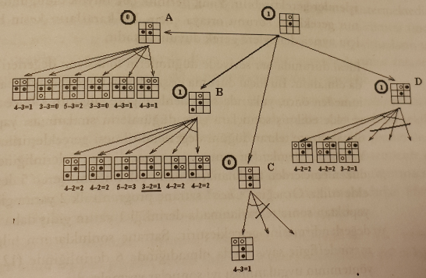
Tic-Tac-Toe

Slide 38
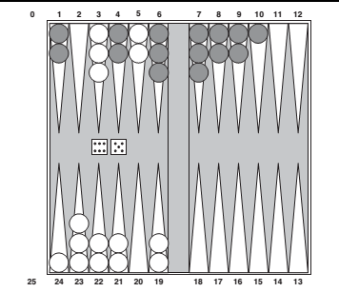
STOCHASTIC GAMES
Tavla gibi şans faktörü ve stratejinin etkin olduğu oyunlar

Slide 39
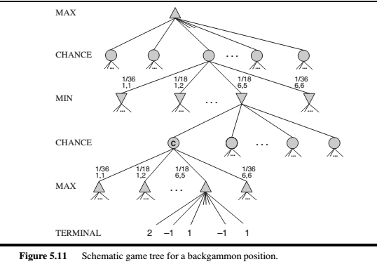
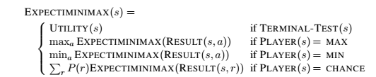

Slide 40
Kaynaklar
Yapay Zeka, Vasif Vagifoğlu Nabiyev
Artificial Intelligence A Modern Approach, Stuart Russell and Peter Norvig, Prentice Hall Series in Artificial Intelligence
http://tr.wikipedia.org/wiki/Nash_dengesi

